Slide 1
CRESCERE CON IL JUDO
Gilles Bui-Xuân
Professeur émérite
Université d’Artois

Slide 2
3 MODI DI CRESCERE
Nessuno distingue chiaramente tre termini:
Lo sviluppo
L’apprendimento
L’educazione

Slide 3
Modello conativo
CONFORMITA’
SAPER-FARE
APPRENDIMENTO
BELLO
PASSATO
PUNTEGGIO
VITTORIA
FUNZIONALITA’
COMPONENTI
EDUCAZIONE
MISURA
MIGLIORA
STRUTTURA
VERO
VALORI
SVILUPPO
FUTURO
FORTE
TEMPORALITA’
PRESENTE

Slide 4
Il modello di Jigoro Kano
Shin, ghi, taï
Che cos’é SHIN ?
Corrispondenza tra il modello di Kano e il modello conativo

Slide 5
VOLUME DI COMPETENZA
GHI
Principio
direttore
SHIN
TAÏ
IL JUDO DI Jigoro KANO

Slide 6
Consonanza socio-conativa = fonte di piacere e di progresso
Intervallo massimale o intervallo ottimale ?

Slide 7
SOVRAPPOSIZIONE E ORIENTAMENTO
OGGETTO CULTURALE : judo
Regole
Principio
Intervallo minimo
SOGGETTO
LOGICA DI PERFORMACE

Slide 8
SOVRAPPOSIZIONE E ORIENTAMENTO
REGOLE
PRINCIPIO
OGGETTO CULTURALE
Intervallo massimo
= fallimento
SOGGETTO
Intervallo ottimale
= riuscita
LOGICA EDUCATIVA
O DI SVILUPPO
O DI APPRENDIMENTO

Slide 9
L’importante é SHIN L’importante é l’educazione
Ma é vero solo che ad una tappa avanzata
Precedentemente, questo non é possibile….
Perché ognuno é diretto dalle sue prevalenze conative!
Che danno SENSO al suo Judo

Slide 10
Il senso del judo
Sensazioni
Direzioni
Significati

Slide 11
Crescere in esperienza
E = M q²
Esperienza = Mobilizzazione X quantità X qualità
Che cos’é che dirige la mobilizzazione ? Lo spirito o il cuore ?

Slide 12
Prevalenze conative e cambiamento di senso
Vedere schemi dinamici
L’accumulo d’esperienza quantitativa puo’ provocare una modifica qualitativa, e quindi un cambiamento di senso

Slide 13
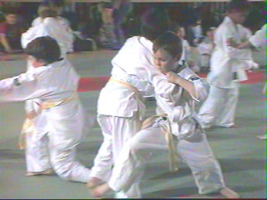
TECHNIQUE
FONCTIONS
TAPPA 1 : emozionale
STRUCTURE

Slide 14
TECHNIQUE
FONCTIONS
TAPPA 1 : emozionale
STRUCTURE

Slide 15
TECHNIQUE
FONCTIONS
TAPPA 1 : emozionale
STRUCTURE

Slide 16
TECHNIQUE
FONCTIONS
TAPPA 1 : emozionale
STRUCTURE

Slide 17
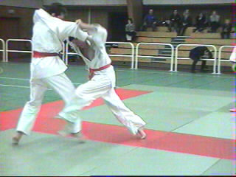
TECHNIQUE
FONCTIONS
TAPPA 1 : emozionale
STRUCTURE

Slide 18
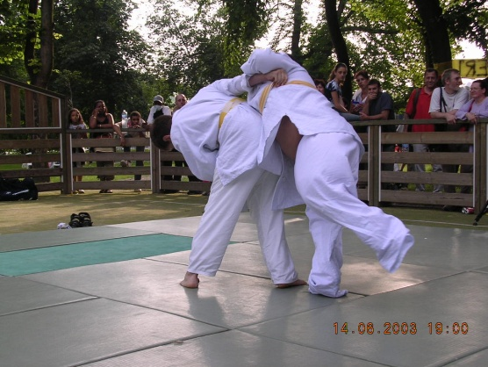
TECHNIQUE
FONCTIONS
TAPPA 2 : funzionale
STRUCTURE

Slide 19
TECHNIQUE
FONCTIONS
TAPPA 2 : funzionale
STRUCTURE

Slide 20
TECHNIQUE
FONCTIONS
TAPPA 2 : funzionale
STRUCTURE

Slide 21
TECHNIQUE
FONCTIONS
TAPPA 2 : funzionale
STRUCTURE

Slide 22
TECHNIQUE
FONCTIONS
TAPPA 2 : funzionale
STRUCTURE

Slide 23
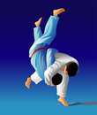
TECHNIQUE
FONCTIONS
TAPPA 3 : tecnica
STRUCTURE

Slide 24
TECHNIQUE
FONCTIONS
TAPPA 3 : tecnica
STRUCTURE

Slide 25
TECHNIQUE
FONCTIONS
TAPPA 3 : tecnica
STRUCTURE

Slide 26
TECHNIQUE
FONCTIONS
TAPPA 3 : tecnica
STRUCTURE

Slide 27
TECHNIQUE
FONCTIONS
TAPPA 4: contestuale
STRUCTURE

Slide 28
TECHNIQUE
FONCTIONS
TAPPA 4: contestuale
STRUCTURE

Slide 29
TECHNIQUE
FONCTIONS
TAPPA 4: contestuale
STRUCTURE

Slide 30
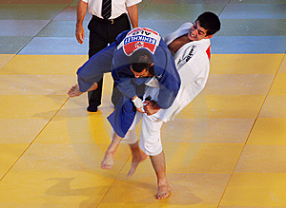
TECHNIQUE
FONCTIONS
TAPPA 5 : esperto
STRUCTURE

Slide 31
Antonio Damasio
Professore in neuroscienze
Ultimo libro : « l’ordine strano delle cose »
Le emozioni e i sentimenti sono all’origine della vita degli esseri complessi
I sentimenti (paura, gioia, piacere…) all’origine dell’azione
I sentimenti sono all’origine della cultura
Secondo un principio : l’omeostasia

Slide 32
L’omeostasia
Constanti del mezzo interiore / modificazioni del mezzo esteriore
Perseverare nel suo essere, con economia
1er principio : minor dispendio dell’energia
Perseverare nel tempo, preparare la sua successione
2ème principio : piacere, e mutua prosperità

Slide 33
Crescere con Piacere Decrescere con Dispiacere
Modello dinamico del piacere
Il ruolo importante dell’insegnante

Slide 34
Modello della dinamica Piacere/Dispiacere
Traccie affettive e cognitive
POTENZA DI ESISTERE
Piacere
+ 5
Aumento della fiducia e della stima di sé
0
DESIDERIO D'AGIRE
D’APPRENDERE
MOBILIZZAZIONE
Flow
Joie
Fierté
Bonheur
Bien-être
...
Sentiment de compétence
Satisfaction
Motivation
...
INDIFFÉRENZA
ATTESA
PASSIVITA’
Ennui
Lassitude
Mal-être
Déception
Tristesse
Honte
Peur Anxiété
Angoisse souffrance
...
Insatisfaction
Démotivation
Abattements
Désespoir
Sentiment de nullité
...
DEMOBILIZZAZIONE
INIBIZIONE
DELL’AZIONE
5
Dispiacere
Diminuzione della fiducia e della stima di sé
IMPOTENZA APPRESA

Slide 35
Una condizione per crescere : la consonanza socio-conativa
I metodi pedagogici condizionano la mobilizzazione dell’allievo
Rispettare i sentimenti dell’allievo, è rispettare il senso che lui dà alla sua azione
Ad ogni tappa conativa corrisponde un metodo consono
Un buon metodo fa CRESCERE
Un cattivo metodo fa DECRESCERE

Slide 36
I sentimenti all’origine di una cultura
La creazione culturale dà forma allo spirito
La creazione culturale come adattamento all’ambiente
E inversamente : la cultura sviluppa i sentimenti

Slide 37
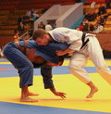
Alcuni profili differenti

Slide 38
La cultura JUDO
Lo spirito del Judo
L’adattamento ad Arti differenti :
Shiai
Dimostrazioni, kata
Gioco, piacere
Difesa Personale
Etc.

Slide 39
Il judo permette ad ognuno di CRESCERE secondo i propri sentimenti
Questo permette ad ognuno di « perseverare nel suo essere » (secondo le sue proprie conazioni)
…e di aumentare la sua « potenza ad agire e di esistere »

Slide 40
Conclusione
Jigoro Kano ha creato un’arte : il judo
Le esperienze comuni e i sentimenti comuni hanno fondato una cultura specifica, mondiale
Coloro che aderiscono a questa cultura hanno gli stessi sentimenti: gioia, piacere, dolore, ecc.
Ma soprattutto: la mutua prosperità, per crescere insieme
E la ricerca del miglior impiego dell’energia, per crescere in armonia

Slide 41
GRAZIE DELLA VOSTRA ATTENZIONE

